Slide 1

第6章 输入输出系统
6.1 I/O系统的功能、模型和接口
6.2 I/O设备和设备控制器
6.3 中断机构和中断处理程序
6.4 设备驱动程序
6.5 与设备无关的I/O软件
6.6 用户层的I/O软件
6.7 缓冲区管理
6.8 磁盘存储器的性能和调度
主要对象是I/O设备和相应的设备控制器
基本任务是完成用户提出的I/O请求，提高I/O速率以及改善I/O设备的利用率。
主要功能有缓冲区管理、设备分配、设备处理、虚拟设备及设备独立性等。
Notes:
计算机系统的一个重要组成部分是I/O系统。在该系统中包括有用于实现信息输入、输出和存储功能的设备和相应的设备控制器，在有的大中型机中，还有I/O通道或I/O处理机。设备管理的对象主要是I/O设备，还可能要涉及到设备控制器和I/O通道。而设备管理的基本任务是完成用户提出的I/O请求，提高I/O速率以及改善I/O设备的利用率。设备管理的主要功能有缓冲区管理、设备分配、设备处理、虚拟设备及设备独立性等。我们主要对I/O设备和设备控制器等硬件作一扼要的阐述。

Slide 2
6.1 I/O系统的功能、模型和接口
6.1.1 I/O系统的基本功能
6.1.2 I/O系统的层次结构和模型
6.1.3 I/O系统接口
I/O系统：用于实现数据输入、输出及数据存储的系统。
Notes:
顾名思义，I/O系统是用于实现数据输入、输出及数据存储的系统。在I/O系统中除了需要直接用于I/O和存储信息的设备外，还需要有相应的设备控制器和高速总线。在有的大、中型计算机系统中，还配置了I/O通道和I/O处理机。

Slide 3
6.1.1 I/O系统的基本功能
（1） 隐藏物理设备的细节
（2） 与设备的无关性
（3） 提高处理机和I/O设备的利用率
（4） 对I/O设备进行控制
（5） 确保对设备的正确共享
（6） 错误处理
Notes:
（1）隐藏物理设备的细节——为了千差万别的设备进行控制，通常为它们配置相应的设备控制器。设备控制器包含有若干个用于存放控制器和存放参数的寄存器。
（2） 与设备的无关性——用户不仅可以使用抽象的I/O命令，还可使用抽象的逻辑设备名来使用设备；还可以有效地提高OS的可移植性和易适应性。应允许在不需要将整个Os重新编译的情况下，增添新的设备驱动程序。
（3） 提高处理机和I/O设备的利用率——尽可能地让处理机和I/O设备并行操作，以提高它们的利用率。
为此，一方面要求处理机能快速响应用户的I/O请求，使I/O设备尽快地运行起来；另一方面也应尽量减少在每个I/O设备运行时处理机的干预时间。
（4） 对I/O设备进行控制——是驱动程序的功能。目前对I/O设备有四种控制方式：采用轮询的可编程I/O方式、采用中断的可编程I/O方式、直接存储器访问方式、I/O通道方式
（5） 确保对设备的正确共享——从设备共享属性上，可将系统中的设备分为如下两类：独占设备和共享设备
（6） 错误处理——从处理的角度，可将错误分为临时性错误和持久性错误。对于临时性错误，可通过重试操作来纠正，只有在发生了持久性错误时，才需要向上层报告。由于多数错误是与设备紧密相关的，因此对于错误的处理，应该尽可能在接近硬件的层面上进行，即在低层软件能够解决的错误就不向上层 报告，因此高层也就不能感知；只有低层软件解决不了的错误才向上层报告，请求高层软件解决。

Slide 4
6.1.2 I/O系统的层次结构和模型
（1） I/O软件的层次结构
（2） I/O系统中各种模块之间的层次视图
Notes:
I/O软件涉及面很宽，向下与硬件有密切关系，向上又与文件系统、虚拟存储器系统和用户直接交互，它们都需要I/O系统来实现I/O操作。
为使I/O软件能具有清晰的结构、更好的可移植性和易适应性，目前已普遍采用层次式结构

Slide 5
（1） I/O软件的层次结构
用户层I/O软件，实现与用户交互的接口
设备独立性软件
设备驱动程序
中断处理程序

Slide 6

（2） I/O系统中各种模块之间的层次视图
Notes:
I/O系统的分层：
（1）中断处理程序：当有I/O设备发来中断请求信号时，在中断硬件做了初步处理后，便转向中断处理程序。
（2）设备驱动程序：是进程和设备控制器之间的通信程序，其主要功能是将上层发来的抽象I/O请求转换为对I/O设备的具体命令和参数，并把它装入到设备控制器中的命令和参数寄存器中。
（3）设备独立性软件：I/O软件独立于具体使用的物理设备，提高了I/O系统的可适应性和可扩展性。

Slide 7
6.1.3 I/O系统接口
（1） 块设备接口
  控制磁盘存储器和光盘存储器设备的输入或输出
（2）流设备接口
  控制字符设备的输入或输出
（3）网络通信接口
  提供相应的网络软件和网络通信接口
Notes:
在I/O系统与高层之间的接口中，根据设备类型的不同，又进一步分为若干个接口。
（1） 块设备接口——是块设备管理程序与高层之间的接口。该接口反映了大部分磁盘存储器和光盘存储器的本质特征，用于控制该类设备的输入或输出。
（2）流设备接口——该接口又称字符设备接口。它反映了大部分字符设备的本质特征，用于控制字符设备的输入或输出。
（3）网络通信接口——提供相应的网络软件和网络通信接口，使计算机能通过网络与网络上的其他计算机进行通信或上网浏览。

Slide 8
6.2 I/O设备和设备控制器
6.2.1 I/O设备
（一） I/O设备的类型
1）按设备的使用特性/操作特性分类
(1) 存储设备 (2) 输入/输出(I/O)设备
2）按设备的传输速率分类
(1) 低速设备 (2) 中速设备 (3) 高速设备
3）按信息交换的单位分类
(1) 字符设备 (2) 块设备
4）按设备的共享属性分类
(1) 独占设备 (2) 共享设备 (3) 虚拟设备
阜阳师范学院计算机与信息学院
Notes:
人-机输入设备：键盘、鼠标、打印机、显示器等
机-机 输入设备：网卡、Modem等
现代字符设备也不纯是字符传送，而是采用记录传送，但一直沿用这个名称

Slide 9
（二） 设备与控制器之间的接口
I/O
设备
CPU―――控制器―――设备
设备控制器：是在CPU与I/O设备之间的硬件接口,它接收CPU命令，控制一个或多个I/O设备.
设备控制器
数据信号线
信号
缓冲
转换器
数据
状态信号线
控制逻辑
控制信号线
三种信号：
  （1）数据信号：双向，有缓存
  （2）控制信号：控制器发给设备；要求其完成相关操作
  （3）状态信号：设备发给控制器；

Slide 10
（一） 设备控制器的基本功能
6.2.2 设备控制器
1）接收和识别命令
2）数据交换
3）标识和报告设备的状态
4）地址识别
5）数据缓冲
6）差错控制
Notes:
设备控制器是计算机中的一个实体，其主要职责是控制一个或多个I/O设备，以实现I/O设备和计算机之间的数据交换。它是CPU与I/O设备之间的接口，接收从CPU发来的命令，并去控制I/O设备工作，以使处理机脱离繁杂的设备控制事务。
设备控制器是一个可编址的设备，可控制多个设备并为它们编址。设备控制器可分为控制块设备的控制器和控制字符设备的控制器两类。
课本162页

Slide 11
二、设备控制器的组成
I/O逻辑：用于实现对设备的控制。它通过一组控制线与处理机交互，处理机利用I/O逻辑向控制器发送I/O命令，I/O逻辑对收到的命令进行译码。每当CPU要启动一个设备时，一方面将启动命令发送给控制器；另一方面又同时通过地址线把地址发送给控制器，由控制器的I/O逻辑对收到的地址进行译码，再根据所译出的命令对所选设备进行控制。
控制器与设备的接口
在一个设备控制器上，可以连接一个或多个设备。相应地，在控制器中便有一个或多个设备接口，一个接口连接一个设备。在每个接口中都存在数据、控制和状态三种类型的信号。
CPU与控制器接口
控制器与设备接口
设备控制器与处理机的接口
设备控制器与设备的接口
I/O逻辑
设备控制器与处理机的接口
该接口用于实现CPU与设备控制器之间的通信。共有三类信号线：数据线、地址线和控制线。
控制器
与设备
接口1
数据
数据线
数据寄存器
状态
控制
控制/状态
寄存器
地址线
I/O逻辑
控制器
与设备
接口i
数据
状态
控制线
控制
Notes:
设备控制器位于CPU与设备之间，它既要与CPU通信，又要与设备通信，还应具有按照CPU所发来的命令去控制设备工作的功能，因此大部分控制器有以下三部分组成。（见下页图）
设备控制器与处理机的接口
该接口用于实现CPU与设备控制器之间的通信。共有三类信号线：数据线、地址线和控制线。数据线通常与两类寄存器相连接，第一类是数据寄存器；第二类是控制/状态寄存器。
设备控制器与设备的接口
在一个设备控制器上，可以连接一个或多个设备。相应地，在控制器中便有一个或多个设备接口，一个接口连接一个设备。在每个接口中都存在数据、控制和状态三种类型的信号。控制器中的I/O逻辑根据处理机发来的地址信号，去选择一个设备接口。
I/O逻辑：用于实现对设备的控制。它通过一组控制线与处理机交互，处理机利用该逻辑向控制器发送I/O命令，I/O逻辑对收到的命令进行译码。每当CPU要启动一个设备时，一方面将启动命令发送给控制器；另一方面又同时通过地址线把地址发送给控制器，由控制器的I/O逻辑对收到的地址进行译码，再根据所译出的命令对所选设备进行控制。

Slide 12
6.2.3 内存映像I/O
驱动程序将抽象I/O命令转换出的一系列具体的命令、参数等数据装入设备控制器的相应寄存器，由控制器来执行这些命令，具体实施对I/O设备的控制。
利用特定的I/O指令
  访问内存和设备需要两种不同的指令
内存映像I/O
  统一了对内存和对控制器的访问方法，简化I/O编程
Notes:
驱动程序将抽象I/O命令转换出的一系列具体的命令、参数等数据装入设备控制器的相应寄存器，由控制器来执行这些命令，具体实施对I/O设备的控制

Slide 13
6.2.4 I/O通道
一、I/O通道设备的引入
  引入目的
  建立独立I/O操作,不仅使数据的传送能独立于CPU,而且使CPU从对I/O操作的组织、管理中解脱。
  实现：CPU只需发送I/O命令给通道，通道通过调用内存中的相应通道程序完成任务。
  实际上I/O通道是一种特殊的处理机。与一般处理机不同于两方面：
（1） 指令类型单一，只用于I/O操作；
（2） 通道没有内存，它与CPU共享内存。
Notes:
尽管有了设备控制器，已能大大减少CPU对I/O的干预，但当主机的外设很多时，CPU的负担仍然很重。为此又在CPU和设备控制器之间增设了通道。其主要目的是为了建立独立的I/O操作，去解放CPU。在设置通道后，CPU只需向通道发送一条I/O指令。通道完成任务后向CPU发中断信号。

Slide 14
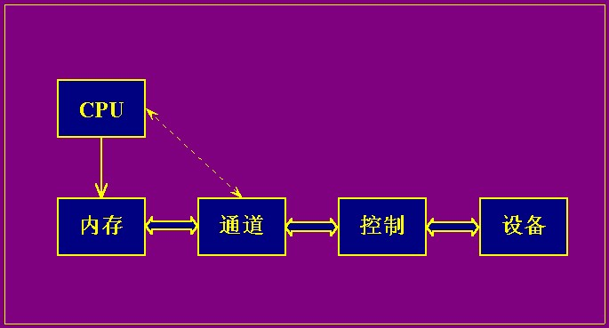
硬件连接结构

Slide 15
6.2.4 I/O通道
二、通道类型
  1.字节多路通道：
    按字节交叉方式工作
    每个子通道连接一台I/O设备，并控制该设备的I/O操作
    各子通道以时间片轮转方式共享主通道，适用于低、中速设备。
Notes:
教材P189

Slide 16
6.2.4 I/O通道
  2.数组选择通道：
    以数组方式进行数据传送。
    仅一通道，某时间由某设备独占，适于高速设备。
    但通道未共享，利用率低。
  3.数组多路通道：
    综合了前面2种通道类型的优点。

Slide 17
处理机
内存储器
字节多路通道
数组选择通道
数组多路通道
输入机
打印机
磁盘
磁带

Slide 18
6.2.4 I/O通道
设备1
控制器1
设备2
通道1
设备3
控制器2
设备4
存储器
控制器3
设备5
通道2
设备6
控制器4
设备7
Notes:
由于通道价格昂贵，致使数量较少，使它成为I/O系统的瓶颈，进而造成系统吞吐量的下降。如下例所示：

Slide 19
6.2.4 I/O通道
解决“瓶颈”问题：增加设备到主机间的通路而不是增加通道
I/O设备
通道1
控制器1
I/O设备
存储器
I/O设备
通道2
控制器2
I/O设备
Notes:
最有效的办法便是增加设备到主机间的通路而不增加通道，如下图所示：
把一个设备连接到多个控制器上，而一个控制器又连接到多个通道上。

Slide 20
6.3 中断机构和中断处理程序
6.3.1 中断简介
中断和陷入
中断向量表和中断优先级
对多中断源的处理方式
Notes:
本章采取从底层向高层的介绍方法，先从底层中断处理程序开始。中断在操作系统中有着特殊重要的地位，它是多道程序得以实现的基础，没有中断，就不可能实现多道程序，因为进程之间的切换时通过中断来完成的。另一方面，中断也是设备管理的基础，为了提高处理机的利用率和实现CPU与I/O设备并行执行，也必需有中断的支持。是整个I/O系统的基础。

Slide 21
6.3.1 中断简介
中断和陷入
  中断是指CPU对I/O设备发来的中断信号的一种响应
  中断是外部设备引起的，又称外中断
  陷入是由CPU内部事件所引起的中断，称为内中断或陷入
  主要区别是信号的来源，即是来自CPU外部还是CPU内部

Slide 22
6.3.1 中断简介
中断向量表和中断优先级
  每种设备配以相应的中断处理程序，并把该程序的入口地址放在中断向量表的一个表项中
  为每一个设备的中断请求规定一个中断号，它直接对应于中断向量表的一个表项中。
  当I/O设备发来中断请求信号时，由中断控制器确定该请求的中断号，根据该设备的中断号去查找中断向量表，从中取得该设备中断处理程序的入口地址，这样便可以转入中断处理程序执行。
  磁盘中断请求高于打印机中断请求高于键盘终端请求
阜阳师范学院计算机与信息学院
Notes:
（1）中断向量：当I/O设备发来中断请求信号时，由中断控制器确定该请求的中断号，根据该设备的中断号去查找中断向量表，从中取得该设备中断处理程序的入口地址，这样便可以转入中断处理程序执行。
（2）中断优先级

Slide 23
6.3.1 中断简介
对多中断源的处理方式
  屏蔽（禁止）中断
    处理机对任何新到的中断请求，都暂时不予理睬，而让它们等待
    所有中断都将按顺序依次处理
    优点简单，但不能用于对实时性要求较高的中断请求
  嵌套中断
    CPU优先响应最高优先级的中断请求
    高优先级的中断请求可以抢占正在运行的低优先级中断的处理机
阜阳师范学院计算机与信息学院
Notes:
（1）屏蔽（禁止）中断：当处理机正在处理一个中断时，将屏蔽掉所有的中断，即处理机对任何新到的中断请求，都暂时不予理睬，而让它们等待。
直到处理机已完成本次中断的处理后，处理机再去检查是否有中断发生。若有，再去处理新到的中断，若无，则返回被中断的程序。在该方法中，所有中断都将按顺序依次处理。其优点简单，但不能用于对实时性要求较高的中断请求。
（2）嵌套中断：当同时有多个不同优先级的中断请求时，CPU优先响应最高优先级的中断请求；高优先级的中断请求可以抢占正在运行的低优先级中断的处理机

Slide 24
6.3.2 中断处理程序
中断处理程序的处理过程可分成以下几个步骤：
检查是否有未响应的中断信号
保护被中断进程的CPU环境
转入相应的设备处理程序
中断处理
恢复CPU的现场并退出中断
Notes:
（1）检查是否有未响应的中断信号：每当设备完成一个字符（字或数据块）的读入（或输出），设备控制器便向处理机发送一个中断请求信号。请求处理机将设备已读入的数据传送到内存的缓冲区中（读入），或者请求处理机将要输出的数据（输出）传送给设备控制器。程序每当执行完当前指令后，处理机都要测试是否有未响应的中断信号。若没有，继续执行下一条指令，若有，则停止原有进程的执行，准备转去执行中断处理程序。
教材P192中断处理流程图

Slide 25
6.3.2 中断处理程序
二、中断处理程序
流程
  设备启动－>I/O完成－>发送中断－>CPU调用中断处理过程
中断处理过程
  唤醒被阻塞的驱动程序进程
  保护被中断进程的CPU环境
  转入相应的设备处理程序
  中断处理
  恢复被中断进程的现场

Slide 26
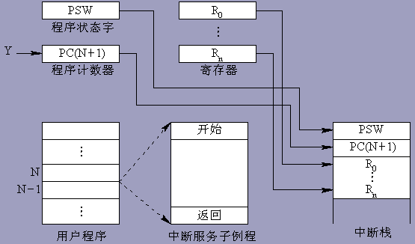
中断现场保护示意图
Notes:
中断处理和子程序调用都需要压栈以保护现场，中断处理一定会保存而子程序调用不需要保存其内容的是（B）
A. 程序计数器 B. 程序状态字寄存器 C. 通用数据寄存器 D. 通用地址寄存器
分析：
程序状态字：主要用来保存程序运行时的现场信息，程序在处理完中断后可以利用程序状态字恢复到原来的状态继续运行
程序计数器：：用来存放下一条指令的地址的。当执行一条指令时，首先需要根据PC中存放的指令地址，将指令由内存取到指令寄存器中，此过程称为“取指令”。与此同时，PC中的地址或自动加1或由转移指针给出下一条指今的地址。此后经过分析指令，执行指令。完成第一条指令的执行，而后根据PC取出第二条指令的地址，如此循环，执行每一条指令
通用寄存器：通用寄存器可用于传送和暂存数据，也可参与算术逻辑运算，并保存运算结果。寄存器是CPU内部重要的数据存储资源，用来暂存数据和地址，是汇编程序员能直接使用的硬件资源之一。由于寄存器的存取速度比内存快，所以，在用汇编语言编写程序时，要尽可能充分利用寄存器的存储功能。 寄存器一般用来保存程序的中间结果，为随后的指令快速提供操作数，从而避免把中间结果存入内存，再读取内存的操作

Slide 27
中断请求信号
唤醒被阻塞的
驱动程序进程
对被中断进程的
中断处理流程
CPU
环境进行保护
分析中断原因，转入
相应的中断处理程序
终端中断
打印机中断
磁盘中断
…
处理程序
处理程序
处理程序
…
恢复被中断进
程的
CPU
现场
返回被中断的进
阜阳师范学院计算机与信息学院
程，继续执行

Slide 28
6.4 设备驱动程序
6.4.1 设备驱动程序概述
  设备驱动程序的功能
  设备驱动程序的特点
6.4.2 设备驱动程序的处理过程
6.4.3 对I/O设备的控制方式
  轮询的可编程I/O方式
  中断的可编程I/O方式
  直接存储器访问方式
  I/O通道控制方式
阜阳师范学院计算机与信息学院
Notes:
（1）检查是否有未响应的中断信号：每当设备完成一个字符（字或数据块）的读入（或输出），设备控制器便向处理机发送一个中断请求信号。请求处理机将设备已读入的数据传送到内存的缓冲区中（读入），或者请求处理机将要输出的数据（输出）传送给设备控制器。程序每当执行完当前指令后，处理机都要测试是否有未响应的中断信号。若没有，继续执行下一条指令，若有，则停止原有进程的执行，准备转去执行中断处理程序。
教材P192中断处理流程图

Slide 29
6.4.1 设备驱动程序概述
设备驱动程序的功能和特点
设备驱动程序的处理过程
又称为设备处理程序，是I/O进程与设备控制器之间的通信程序
主要任务是接受来自上层软件的抽象的I/O命令，再把它转换成具体要求后，发送给设备控制器，从而启动设备进行数据传送

Slide 30
设备驱动程序的功能
功能：
  接收进程的I/O命令
  检查命令合法性
  检查设备状态
  驱动I/O操作
  响应设备中断
  构成通道程序

Slide 31
设备驱动程序的特点
特点：
  将抽象的I/O请求转换 成具体的I/O操作后传给控制器
  与设备控制器以及I/O设备的硬件特性紧密相关，每类设备有自己的设备驱动程序
  与I/O设备采用的I/O控制方式紧密相关
  与硬件紧密相关，其中一部分必须用汇编语言书写
  允许可重入

Slide 32
设备处理方式
根据在设备处理时是否设置进程，以及设置什么样的进程，而把设备处理方式分成以下三类：
  为每一类设备设置一个进程，专门用于执行这类设备的I/O操作
  在整个系统中设置一个I/O进程，专门用于执行系统中所有各类设备的I/O操作
  不设置专门的设备处理进程，而只为各类设备设置相应的设备驱动程序，供用户或系统进程调用
Notes:
在不同的操作系统中，所采用的设备处理方式并不完全相同。
根据在设备处理时是否设置进程，以及设置什么样的进程，而把设备处理方式分成以下三类：
（1）为每一类设备设置一个进程，专门用于执行这类设备的I/O操作
（2）在整个系统中设置一个I/O进程，专门用于执行系统中所有各类设备的I/O操作。
（3）不设置专门的设备处理进程，而只为各类设备设置相应的设备驱动程序，供用户或系统进程调用。

Slide 33
6.4.2 设备驱动程序处理过程
在完成上述各项准备工作后，驱动程序可以向控制器的命令寄存器传送相应的命令，启动I/O设备开始I/O操作。
  主要任务是启动指定设备，完成上层指定的I/O工作
启动过程
  将抽象要求转化为具体要求
  检查I/O请求合法性
  读出和检查设备状态
  传送必要的参数
  设置工作方式
  启动I/O设备
发出I/O命令后，基本的I/O操作是在设备控制器下进行的，此时驱动(程序)进程把自己阻塞起来，直到I/O中断到来时才被唤醒
Notes:
设备处理：指在系统为请求I/O的进程分配了设备及相应的数据通路之后，启动设备去进行实际的I/O操作，它通常由设备驱动程序和I/O中断服务程序配合完成。
在启动设备之前，应先完成必要的准备工作，如检测设备状态是否为“忙”等，在完成所有的准备工作后，才向设备控制器发送一条启动命令

Slide 34
例题1
用户程序发出磁盘I/O请求后，系统的处理流程是：用户程序->系统调用处理程序->设备驱动程序->中断处理程序。其中，计算数据所在磁盘的柱面号、磁头号、扇区号的程序是（ ）
A.用户程序 B.系统调用处理程序
C. 设备驱动程序 D.中断处理程序
C

Slide 35
6.4.3 I/O设备控制方式
程序I/O方式 (programmed I/O)
    CPU and Device can not work in parallel
中断方式 (interrupt)
    CPU and device can work in parallel, too many interrupts for CPU
直接内存方式 (DMA)
    DMA controller in charge of block I/O
通道方式 (channel)
    special processor for dealing with I/O operations

Slide 36
（1）程序I/O方式
  查询方式：
    CPU需花代价不断查询I/O状态。
    状态寄存器中的忙/闲标志busy
    CPU资源浪费极大，绝大部分时间都处于等待
    I/O设备完成数据I/O的循环测试中 。
注：程序I/O方式也称作程序查询方式或轮询方式。
Notes:
由于无中断机构，处理机对I/O设备的控制采取程序I/O方式，或称为忙—等待方式，即在处理机向控制器发送一条I/O指令启动输入设备输入数据时，要同时把状态寄存器中的忙/闲标志置为1。然后便不断测试标志。当为1时，表示输入机尚未输完一个字，处理机应继续对该标志测试，直到它为0，表明数据已输入到控制器的数据寄存器中。于是处理机将数据取出送入内存单元，便完成了一个字的I/O 。
在程序I/O方式中，由于CPU高速而I/O设备低速致使CPU极大浪费。

Slide 37
向I/O控制器发读命令
CPU→I/O
读I/O控制器的状态
I/O→CPU
未就绪
检查状态
出错
就绪
从I/O控制器中读入字
I/O→CPU
向存储器中写字
CPU→内存
未完
传送完成？
完成
下条指令
程序I/O方式流程图

Slide 38
例题2
某计算机处理器主频为50MHZ，采用定时查询方式控制设备A的I/O，查询程序运行一次所用的时钟周期数至少为500。在设备A工作期间，为保证数据不丢失，每秒需对其查询至少200次，则CPU用于设备A的I/O的时间占整个CPU时间的百分比至少是（ ）
分析：
每秒200次查询，每次500个周期，则每秒最少200*500个周期
0.2%
Notes:
（1）CPU的主频，即CPU内核工作的时钟频率（CPU Clock Speed） ，CPU的主频表示在CPU内数字脉冲信号震荡的速度，与CPU实际的运算能力并没有直接关系
（2）脉冲信号是一个按一定电压幅度，一定时间间隔连续发出的模拟信号。脉冲信号之间的时间间隔称为周期；而将在单位时间（如1秒）内所产生的脉冲个数称为频率。
（3）频率是描述周期性循环信号（包括脉冲信号）在单位时间内所出现的脉冲数量多少的计量名称；频率的标准计量单位是Hz（赫）。

Slide 39
（2）中断驱动I/O方式
向I/O发命令——返回——执行原来任务
设备控制器控制指定I/O设备——完成任务
I/O产生中断——CPU转相应中断处理程序
如：读数据，读完后以中断方式通知CPU，CPU完成数据从I/O——内存
Notes:
当某进程要启动某个I/O设备时，便由CPU向相应的设备控制器发出一条I/O命令，然后立即返回继续执行原来的任务。设备控制器于是按照命令的要求去控制指定I/O设备。这时CPU与I/O设备并行操作。
由于在I/O设备输入数据的过程中，无需CPU干预，因而可使CPU与I/O设备并行工作。从而提高了整个系统的资源利用率及吞吐量。

Slide 40
CPU
  计算
  启动设备
  计算
  …
  计算
  中断处理
  计算
设备:
工作
特点: CPU与设备并行工作；
当设备多时，对CPU打扰多
Notes:
注意：这里的I/O中断和计算机组成原理中介绍的中断并非一回事，计算机组成原理中介绍的中断时广义中断，包含所有原因引起的中断，而这里的中断仅指由输入输出引起的中断。

Slide 41
中断控制方式流程图
CPU→I/O
向I/O控制器发读命令
CPU做其它事
读I/O控制器的状态
中断
I/O→CPU
检查状态
出错
就绪
从I/O控制器中读入字
I/O→CPU
向存储器中写字
CPU→内存
未完
传送完成？
完成
下条指令

Slide 42
（3）直接存储器访问DMA I/O控制方式
引入
  中断I/O，CPU“字节”干预一次，即每“字节”传送产生一次中断。
  DMA：由DMA控制器直接控制总线传递数据块。DMA控制器完成从I/O——内存
向I/O控制器
发布读块命令
CPU→DMA
CPU做其它事
中断
读DMA控制
器的状态
DMA→CPU
下条指令
Notes:
DMA（Direct Memory Access）控制方式的引入
虽然中断方式比程序I/O方式更有效，但它仍是以字（节）为单位进行I/O的，每当完成一个字（节）的I/O时，控制器便要请求一次中断。显然是极其低效的。由此便引入了直接存储器访问方式。

Slide 43
（3）直接存储器访问DMA I/O控制方式
该方式的特点是：
数据传输的基本单位是数据块；
所传送的数据是从设备直接送入内存的，或者相反；
仅在传送一个或多个数据块的开始和结束时，才需CPU干预，整块数据的传送是在控制器的控制下完成的。
Notes:
可见DMA方式又是成百倍的减少了CPU对I/O的干预，进一步提高了CPU与I/O设备的并行操作程度。

Slide 44
DMA控制器的组成
DMA控制器由三部分组成：
（1）主机与DMA控制器的接口
（2）DMA控制器与块设备的接口
（3）I/O控制逻辑

Slide 45
DMA控制器的示意图
主机—控制器
接口
控制器与
块设备接口
CPU
内存
count
DR
I/O
控
制
逻
辑
MAR
DC
CR
命令
系统总线
DMA控制器

Slide 46
DMA控制器中的寄存器
为实现主机与控制器之间块数据的直接交换，必须设置如下四类寄存器：
（1）命令/状态寄存器CR——用于接收从CPU发来的I/O命令或有关控制和状态信息。
（2）内存地址寄存器MAR——它存放数据的内存的起始的目标地址或内存源地址。
（3）数据寄存器DR——用于暂存设备到内存或从内存到设备的数据。
（4）数据计数器DC——存放本次CPU要读或写的字（节）数。

Slide 47
DMA工作方式流程图
设置MAR和DC初值
启动DMA传送命令
传送数据字
在继续执行用户
程序的同时，准
备又一次传送
MAR=MAR+1
DC=DC-1
DC=0?
否
请求中断
Notes:
以磁盘读数据为例，来说明DMA方式的工作流程。CPU首先向磁盘控制器发送一条读命令。该命令被送到其中的命令寄存器CR中。同时还需发送本次要将数据读入的内存起始目标地址，该地址被送入MAR中；要读数据的字数则送入数据计数器DC中，还需将磁盘中的原地址直接送入DMA控制器的I/O控制逻辑上。然后启动DMA控制器进行数据传送，传送当中DMA控制器读入一个数据到数据寄存器中，然后传到内存中，接着MAR+1,DC-1，判断DC是否为0,如否，继续，反之控制器发中断请求，传送完毕。

Slide 48
DMA控制方式与中断控制方式的区别
中断控制方式在每个数据传送完成后中断CPU，而DMA控制方式则是在所要求传送的一批数据全部传送结束时才中断CPU；
中断控制方式的数据传送是在中断处理时由CPU控制完成，而DMA控制方式则是在DMA控制器的控制下完成的；

Slide 49
（4） I/O通道控制方式
DMA方式：对需多个离散块的读取仍需要多次中断。
I/O通道控制方式是DMA方式的发展，减少为对一组数据块的读（写）及有关的控制和管理为单位的干预。同时可以实现CPU、通道和I/O设备三者并行操作。
通道方式：CPU只需给出
  （1）通道程序首址
  （2）要访问I/O设备
Notes:
I/O通道控制方式是DMA方式的发展，它可进一步减少CPU的干预，即把对一个数据块的读（写）为单位的干预，减少为对一组数据块的读（写）及有关的控制和管理为单位的干预。同时又可实现CPU、通道和I/O设备三者的并行操作，从而更有效的提高整个系统的资源利用率。

Slide 50
（4） I/O通道控制方式
通道是通过执行通道程序，并与设备控制器共同实现对I/O设备的控制的。
通道程序由一系列通道指令所构成的。
通道指令一般包含下列信息：
  操作码——规定指令所执行的操作。
  内存地址
  计数——表示本指令所要操作的字节数。
  通道程序结束位——用以表示程序是否结束。
  记录结束标志——表示该指令是否与下条指令有关。

Slide 51
DMA控制方式与通道控制方式的区别
DMA控制方式中需要CPU来控制所传输数据块的大小、传输的内存，而通道控制方式中这些信息都是由通道来控制管理的；
一个DMA控制器对应一台设备与内存传递数据，而一个通道可以控制多台设备与内存的数据交换；

Slide 52
6.5 与设备无关的I/O软件
应用程序中所用的设备，不局限于使用某个具体的物理设备
6.5.1 与设备无关软件的基本概念
以物理设备名使用设备
引入了逻辑设备名
逻辑设备名称到物理设备名称的转换
Notes:
（1）以物理设备名使用设备——应该程序直接与物理设备相关给用户带来了很大的不便，且不利提高I/O设备的利用率
（2）逻辑设备是抽象的设备名，在应用程序中，使用逻辑设备名称请求使用某类设备，不会由于某台制定设备退役而无法在本系统上运行。
与设备无关软件还可以实现I/O重定向，是指用于I/O操作的设备可以更换（即重定向），而不必改变应用程序
（3）在实际执行时，还必须使用物理名称。在应用程序中所使用的是逻辑地址，而系统在分配和使用内存时，必须使用物理地址。

Slide 53
设备独立性
设备独立性（Device Independence） 的概念——应用程序独立于具体使用的物理设备。
方便用户编程、便于程序移植
物理设备和逻辑设备：类似于物理地址和逻辑地址的概念。使用逻辑设备名称来请求使用某类设备；系统实际执行时，必须使用物理设备名称。
优点：设备分配时灵活性——不拘泥于某个物理设备，可使用任意一台空闲设备
易于实现I/O重定向——用于I/O操作的设备可以更换（重定向），而不必改变应用程序
阜阳师范学院计算机与信息学院
Notes:
方便用户编程
便于程序移植
为了实现设备独立性，在应用程序中应使用逻辑设备名称来请求使用某类设备；系统必须为它分配相应的物理设备，并在LUT中建立一个表项
系统必须设置一张逻辑设备表LUT，进程利用逻辑设备名请求I/O操作时，便可从LUT中得到物理设备名和驱动程序入口地址。
09年真题
程序员利用系统调用打开I/O设备时，通常使用的设备标识是（逻辑设备名）

Slide 54
6.5.2 设备独立性软件
其主要功能：执行所有设备的公有操作、向用户层（或文件层）软件提供统一的接口
  设备驱动程序的统一接口
    将逻辑设备名映射为物理设备名，进一步可以找到相应物理设备的驱动程序
    对设备进行保护，禁止用户直接访问设备
  缓冲管理
  差错控制
  独占设备的分配与回收
  独立于设备的逻辑数据块
阜阳师范学院计算机与信息学院
Notes:
驱动程序是一个与设备紧密相关的软件，为了实现设备独立性，必须再在驱动程序之上设置设备独立软件，
1）独立设备的分配与回收——对于独占设备，为了避免诸进程对独占设备的争夺，必须由系统来统一分配，不允许进程自行使用。
5）差错控制：由于设备中有着许多机械和电气部分，因此，它们比主机更容易出现故障，这就导致I/O操作中的绝大多数错误都与设备有关，可以分两类：暂时性错误和持久性错误。
教材P201 图6-16

Slide 55
6.5.3 设备分配
包括：对设备、设备控制器、通道的分配
（1） 设备分配中的数据结构
（2） 设备分配时应考虑的因素
（3） 独占设备的分配程序
Notes:
系统为实现对独占设备的分配，必须在系统中配置相应的数据结构
在多道程序环境下，系统中的设备供所有进程共享。为防止诸进程对系统资源的无序竞争，特规定系统设备不允许用户自行使用，必须由系统统一分配。每当进程向系统提出I/O请求时，只要是可能和安全的，设备分配程序便按照一定的策略，把设备分配给请求用户（进程）。
每当进程提出I/O请求时，OS将按一定的策略把设备分配给它。在有的系统中，为了确保CPU和设备间能进行通信，还必须为进程分配相应的控制器和通道。

Slide 56
（1） 设备分配中的数据结构
  设备控制表(DCT)
  控制器控制表（COCT）
  通道表（CHCT）
  系统设备表（SDT）
Notes:
在进行设备分配时，通常都要借助一些表格的帮助。在表格中记录了相应设备或控制器的状态及对设备或控制器进行控制所需的信息。在进行设备分配时所需的数据结构有：设备控制表、控制器控制表、通道控制表和系统设备表等。

Slide 57
设备控制表（DCT）
系统为每一个设备都配置了一张设备控制表，用于记录本设备的情况。
设备控制表集合
DCT 1
DCT 2
DCT n
设备类型 type
设备标识符deviceid
设备状态：等待/不等待 忙/闲
指向控制器表的指针
重复执行次数或时间
设备队列的队首指针
Notes:
设备状态：①等待/不等待：指示设备是否因相连的控制器或通道正在忙而无法启动 ②忙/：指示设备是否正在使用
指向控制器表的指针：指向该设备所连接的控制器的控制表
重复执行次数或时间：规定了设备在工作中发生错误而未能成功传送数据时，可以重新传送的次数
设备队列的队首指针：指向等待使用该设备的所有进程的PCB所组成的队列

Slide 58
控制器控制表(COCT)
系统为每一个控制器都设置了一张控制器控制表，用于记录本控制器情况
控制器标识符：controllerid
控制器状态：忙/闲
与控制器连接的通道表指针
控制器队列的队首指针
控制器队列的队尾指针

Slide 59
通道控制表(CHCT)
每个通道都配有一张通道控制表
通道标识符：channelid
通道状态：忙/闲
与通道连接的控制器表首址
通道队列的队首指针
通道队列的队尾指针

Slide 60
系统设备表(SDT)
整个系统中还设置一张系统设备表，记录了系统中全部设备及其驱动程序地址
每个设备占一个表项
表目 1
表目 i
设备类型
设备标识符
DCT
驱动程序入口

Slide 61
（2）设备分配时应考虑的因素
为使系统有条不紊的工作，系统在分配设备时，应考虑这样几个因素：
设备的固有属性
设备分配算法
设备分配中的安全性

Slide 62
设备的固有属性
在分配设备时，首先应考虑与设备分配有关的设备属性。设备的固有属性可分为三种：
独占设备:在一段时间内只能由一个进程使用。
共享设备:允许多个进程共享。
虚拟设备:是经过某种处理由独占设备变为虚拟设备。
Notes:
设备的固有属性决定了设备的使用方式，进而决定了设备的分配方式

Slide 63
设备分配算法
与进程调度类似，一般使用以下两种：
先来先服务。根据请求的先后次序排成一个队列，设备总是分配给队首进程。
优先级高者优先。利用该算法形成队列时，将优先权高的进程安排在设备队列前面，优先级相同的先来先服务。
Notes:
在一个系统中，请求分配的进程数目往往多于设备数目，故在多个进程竞争同一个设备时，系统必须按某种算法将设备分配给其中的一个进程。与进程调度类似

Slide 64
设备分配中的安全性
从进程运行的安全性上考虑，设备分配有以下两种方式：
安全分配方式。每当进程发出I/O请求后便阻塞，直到I/O完成后被唤醒。虽安全但缓慢。
不安全分配方式。不断发出I/O请求，直到所请求的设备已经被另一进程占用才阻塞。虽迅速但不安全。
Notes:
对于共享设备，不论采用静态分配还是采用动态分配都不会出现死锁。
对于独占设备，采用动态分配有可能造成死锁

Slide 65
（3） 独占设备的分配程序
1）基本的设备分配程序
分配设备
分配控制器
分配通道
只有在设备、控制器和通道三者都分配成功时，这次设备分配才算成功，然后，系统便可启动该设备进行数据传送。
Notes:
在一个系统中，如果使用I/O通道并采用单通路的连接方式（即每个设备只与一个设备控制器相连，而每个设备控制器又只与一个通道相连），则当某进程以物理设备名一对一独占设备提出I/O请求时，系统的设备分配程序，按以下步骤进行设备分配：
（1）分配设备
给出物理设备名——查找系统设备表SDT——找出该设备的DCT——DCT中设备状态字段——（若设备处于忙状态——将请求I/O的进程插入设备等待队列； 否则——按一定的算法来计算本次设备分配的安全性）
（2）分配控制器
在系统把设备分配给请求进程后，根据DCT中的与设备相连接的COCT指针——找出相应的COCT——检查COCT的状态字段（若控制器忙——将I/O请求进程插入控制器等待队列；否则便将该控制器分配给进程）（3）分配通道
分配控制器后，通过COCT找到与该控制器连接的通道的CHCT——再检查CHCT的状态字段（若通道忙，则将请求进程插入该通道的等待队列中；否则，便将该通道分配给进程）

Slide 66
（3） 独占设备的分配程序
2）基本设备分配程序存在的问题
进程以物理设备名提出I/O请求
采用单通路的I/O系统结构，产生“瓶颈”
3）设备分配程序的改进
增加设备的独立性
考虑多通路情况
Notes:
只有在设备、控制器和通道三者都分配成功时，这次设备的分配才算成功，然后，系统便可启动该设备进行数据传送。
09年真题
程序员利用系统调用打开I/O设备时，通常使用的设备标识是（逻辑设备名）

Slide 67
6.5.4 逻辑设备名到物理设备名的映射的实现
1） 逻辑设备表LUT（Logical Unit Table）
逻辑设备名 | 物理设备名 | 驱动程序入口地址
/ dev / tty | 3 | 1024
/ dev / printer | 5 | 2046
． ．
系统必须设置一张逻辑设备表LUT，包括三项
进程利用逻辑设备名请求I/O操作时，便可从LUT中得到物理设备名和驱动程序入口地址。

Slide 68
6.5.4 逻辑设备名到物理设备名的映射的实现
2）LUT的设置问题
  整个系统设置一张LUT（主要用于单用户系统）
  为每个用户设置一张LUT（主要用于多用户系统）
逻辑设备名 | 系统设备表指针
/ dev / tty | 3
/ dev / printer | 5
． ． ．

Slide 69
6.6 用户层的I/O软件
6.6.1 系统调用与库函数
  系统调用（system call）
  库函数（library functions）
6.6.2 假脱机（Spooling）系统
  假脱机技术
  SPOOLing的组成
  SPOOLing系统的特点
  假脱机打印机系统
Notes:
(1)系统调用实际上就是指最底层的一个调用，面向的是硬件
（2）库函数调用则面向的是应用开发，相当于应用程序的API

Slide 70
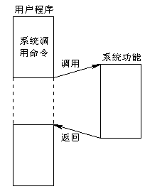
6.6.1 系统调用与库函数
（1） 系统调用
当应用程序需要执行某种I/O操作时，在应用程序中必须使用相应的系统调用
当OS捕获到该系统调用后，便将CPU的状态从用户态转换到核心态
转向操作系统中相应过程，由该过程完成所需的I/O操作
Notes:
为了使诸进程能有条不紊地使用I/O设备，且能保护设备的安全性，不允许运行在用户态的应用进程去直接调用运行在核心态（系统态）的Os过程。但另一方面，应用进程在运行时，又必须取得Os所提供的服务，否则，应用程序几乎无法运行。因此引入一个中介过程——系统调用，应用程序可以通过它间接调用Os中的I/O过程，对I/O设备进行操作。

Slide 71
6.6.1 系统调用与库函数
（2） 库函数
用户程序通过调用对应的库函数使用系统调用
对于I/O方面，主要是对文件和设备进行读写，以及控制/检查设备状态的库函数，其集合也是I/O系统的组成部分
内核提供了OS的基本功能，而库函数扩展了OS内核，使用户能方便取得操作系统的服务
Notes:
另外，OS在用户层中还提供了一些非常有用的程序，他们是运行在内核之外的程序，但他们仍属于I/O系统。

Slide 72
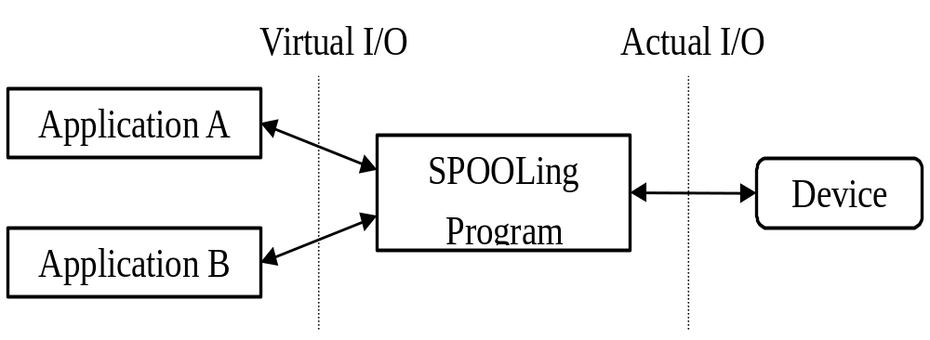
6.6.2 SPOOLing技术
引入：在多道程序系统中，利用专门程序（SPOOLing程序）来完成对设备的I/O操作，无需使用外围I/O处理机。
Notes:
如前所述，虚拟性是OS的四大特征之一。如果说通过多道程序技术将一台物理CPU虚拟为多台逻辑CPU，从而允许多个用户共享一台主机，那么，通过SPOOLing技术便可将一台物理I/O设备虚拟为多台逻辑I/O设备，同样允许多个用户共享一台物理I/O设备。
利用假脱机技术(SPOOLing, Simultaneous Peripheral Operation On Line, 也称为虚拟设备技术)可把独享设备转变成具有共享特征的虚拟设备，从而提高设备利用率。
SPOOLING原理：
SPOOLing程序和外设进行数据交换，可以称为“实际I/O”。一方面，SPOOLing程序预先从外设输入数据并加以缓冲，在以后需要的时候输入到应用程序；另一方面，SPOOLing程序接受应用程序的输出数据并加以缓冲，在以后适当的时候输出到外设。
应用程序进行I/O操作时，只是和SPOOLing程序交换数据，可以称为"虚拟I/O"。这时虚拟I/O实际上是从SPOOLing程序的缓冲池中读出数据或把数据送入缓冲池，而不是跟实际的外设进行I/O操作。
在SPOOLing程序中，需要管理两级缓冲区：内存缓冲区和快速外存上的缓冲池，后者可以暂存多批I/O操作的较多数据。

Slide 73
（1）什么是SPOOLing
将独占设备改造成共享设备，从而提高了设备利用率和系统效率，这种技术被称为SPOOLing技术。
同时外围联机操作（Simultaneous Peripheral Operating On—Line），或称为假脱机操作。
应用程序进行I/O操作时，只是和SPOOLing程序交换数据，可以称为"虚拟I/O"。

Slide 74
（2） SPOOLing系统的组成
主要有三大部分（如下页图）
输入井和输出井。是磁盘上开辟的两个大存储空间。输入井模拟脱机输入的磁盘设备，输出井模拟脱机输出时的磁盘。
输入缓冲区和输出缓冲区——内存中开辟的两个缓冲区。输入缓冲区暂存由输入设备送来的数据，后送输入井；输出缓冲区暂存从输出井送来的数据，后送输出设备。
输入进程和输出进程。——内存中的两个进程
利用两个进程模拟脱机I/O时的外围处理机。
Notes:
Spooling系统是对脱机输入输出工作的模拟，它必须有高速大容量且可随机存取的外存支持。在该系统中，用一道程序来模拟脱机输入时外围设备控制器的功能，把低速输入设备上的数据传送到高速磁盘上；再用另一道程序来模拟脱机输出时外围设备控制器的功能，把数据从磁盘上传送到低速输出设备上。这样，便可以在主机的直接控制下，实现脱机输入输出功能。

Slide 75
（2） SPOOLing系统的组成
输入进程SP_{i} 输出进程SP₀
输入设备
输入缓冲区B_{i}
输入井
输出缓冲区B₀
输出井
输出设备
内存
磁盘

Slide 76
（3）SPOOLing系统的特点
提高了I/O的速度。利用输入输出井模拟脱机输入输出，缓和了CPU和I/O设备速度不匹配的矛盾。
将独占设备改造为共享设备。并没有为进程分配设备，而是为进程分配一存储区和建立一张I/O请求表。
实现了虚拟设备功能。多个进程同时使用一台独占设备。

Slide 77
（4）假脱机打印机系统
打印机属于独占设备，利用SPOOLing技术可将其改造为一台可供多个用户共享的设备。
当用户进程请求打印输出时， SPOOLing系统立即同意为它打印输出，但不真正把打印机分配给它而只为它做两件事：
由输出进程SP₀在输出井中为之申请一个空闲的磁盘块区，并将要打印的数据送入其中
SP₀再为用户进程申请一张空白的用户请求打印表，并将用户的打印要求填入其中，然后将该表挂在打印机的请求打印队列中
Notes:
假脱机打印机系统主要有以下三部分：磁盘缓冲区、打印缓冲区、假脱机管理进程和假脱机打印进程

Slide 78
（5）守护进程（daemon）
凡是需要将独占设备改造为可供多个进程共享的设备时，都要为该设备配置一个守护进程和一个假脱机文件队列（目录）
守护进程是允许使用该独占设备的唯一进程，所有其他进程都不能直接使用该设备，只能将对该设备的使用要求写入一份文件中，放在假脱机目录中
由守护进程按照目录中的文件依次来完成各进程对该设备的请求，就把一台独占设备改造为可为多个进程共享的设备
Notes:
取消假脱机管理进程，为打印机建立一个打印机守护进程
打印机守护进程是允许使用打印机的唯一进程。
若守护进程正在睡眠，便将它唤醒，按目录中第一个文件中的说明进行打印；若无事可做，又去睡眠，等待用户进程再次发来打印请求
除打印机守护进程之外，还有服务器守护进程和网络守护进程。
为用户在磁盘缓冲区中申请一个空闲盘块，并将要打印的数据送入其中，将该盘块的首地址返回给请求进程。另一部分由请求进程自己完成，每个要求打印的进程首先生产一份要求打印的文件，然后将用户请求打印文件放入假脱机文件队列（目录）中。
守护进程是允许使用该独占设备的唯一进程，所有其他进程都不能直接使用该设备，只能将对该设备的使用要求写入一份文件中，放在假脱机目录中

Slide 79
6.7 缓冲区管理
6.7.1 缓冲的引入
6.7.2 单缓冲与多缓冲
6.7.3 环形缓冲区
6.7.4 缓冲池（Buffer Pool）
Notes:
为了缓和CPU和I/O设备速度不匹配的矛盾，提高CPU和I/O设备的并行性，在现代OS中，几乎所有的I/O设备与处理机交换数据时，都用了缓冲区。

Slide 80
6.7.1 缓冲的引入
引入缓冲区的主要原因归结为以下几点：
（1） 缓和CPU与I/O设备间速度不匹配的矛盾
（2） 减少对CPU的中断频率，放宽对CPU中断响应时间的限制
（3）解决数据粒度不匹配的问题
（4） 提高CPU和I/O设备之间的并行性

Slide 81
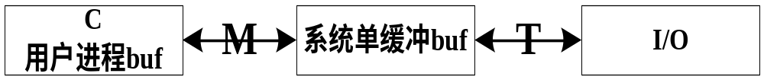
6.7.2 单缓冲与多缓冲
单缓冲（Single Buffer）
由于C和T可并行，M和C或M和T不能并行， 因此处理一块数据时间：Max(C,T)+M
一个缓冲区，CPU和外设轮流使用，一方处理完之后接着等待对方处理。
Notes:
在单缓冲情况下，每当用户进程发出一I/O请求时，OS便在主存中为之分配一缓冲区。
在字符设备输入时，缓冲区用于暂存用户输入的一行数据，在输入期间，用户进程被挂起以等待数据输入完毕；在输出时，用户进程将一行数据输入到缓冲区后，继续执行处理。当用户进程已有第二行数据输出时，如果第一行数据尚未被提取完毕，则此时用户进程应阻塞。

Slide 82
例题3
设系统缓冲区和用户工作区均采用单缓冲，从外设读入1个数据块到系统缓冲区的时间为100，从系统缓冲区读入1个数据块到用户工作区的时间为5，对用户工作区中的1个数据块进行分析的时间为90，进程从外设读入并分析2个数据块的最短时间为：
90
用户工作区
5
系统缓冲区
100
外设

Slide 83
分析：
数据块1从外设到用户工作区的总时间为105，在这段时间中，数据块2没有进行操作。
在数据块1进行分析处理时，数据块2从外设到用户工作区的总时间为105，这段时间是并行的。
再加上数据块2进行处理的时间90，总共为300

Slide 84
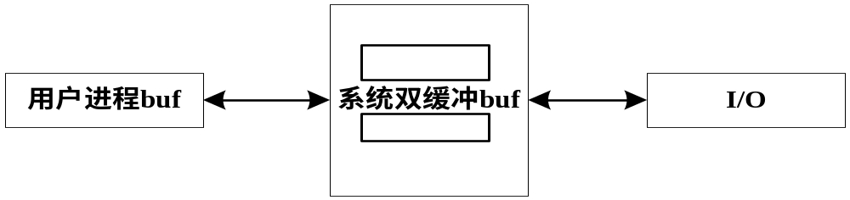
6.7.2 单缓冲与多缓冲
双缓冲（Double Buffer）
系统处理一块数据的时间约为：MAX(C,T)
收发可双向同时传送。
两个缓冲区，CPU和外设都可以连续处理而无需等待对方。要求CPU和外设的速度相近。
阜阳师范学院计算机与信息学院
Notes:
为了加快输入和输出速度，提高设备利用率，人们又引入了双缓冲区机制，也称为缓冲对换（Buffer Swapping）。在设备输入时，先将数据送入第一缓冲区，装满后便转向第二缓冲区。此时OS可以从第一缓冲区中移出数据，并送入用户进程。接着由CPU对数据进行计算。

Slide 85
双机通讯时缓冲区的设置
若我们在实现两台机器之间的通信时，仅为它们配置了单缓冲，那么它们之间任意时刻都只能实现单方向的数据传输，而绝不允许双方同时向对方发送数据。
为了实现双向数据传输，必须在两台机器中都设置两个缓冲区，一个用作发送缓冲区，另一个用作接收缓冲区。如下图示：

Slide 86
双机通讯时缓冲区的设置
A机
B机
A机
B机
缓冲区
缓冲区
发送
缓冲区
接收
缓冲区
接收
缓冲区
发送
缓冲区
单缓冲
双缓冲

Slide 87
6.7.3 环形缓冲区(circular buffer)
但若两者的速度相差甚远，双缓冲的效果不够理想，但随着缓冲区数量的增加，情况有所改善。因此，又引入了多缓冲机制。可以将缓冲区组织成循环缓冲形式。
多个缓冲区，CPU和外设的处理速度可以相差较大

Slide 88
循环缓冲的组成
（1）多个缓冲区。循环缓冲有多个大小相同的缓冲区，作为输入的缓冲区有三种类型：R:空缓冲；G：满缓冲；C：当前缓冲。
（2）多个指针。作为输入的缓冲区可设置三个指针：
next_{g}：指示下一个应取数据的buf－ G
next_{i}：指示下一个空buf－ R
Current ：正在使用的缓冲区C的指针

Slide 89
循环缓冲的组成示意图
Next_{i}
Next_{i}
R
R
1
6 2
5 3
4
1
6 2
5 3
4
G
R
G
R
current
G
C
G
G
Next_{g}
G
G
Next_{g}
类型：
R:空缓冲；G：满缓冲；C：当前缓冲
阜阳师范学院计算机与信息学院

Slide 90
循环缓冲区的使用
next_{g}：指示下一个应取数据的buf
next_{i}：指示下一个空buf
Getbuf：
  读取数据，取next_{g}对应缓冲区提供使用，并改为C，current=Next_{g}; Next_{g}=（Next_{g}+1）Mod N
  装入数据，将Next_{i}对应缓冲区提供使用，
  Next_{i}=（Next_{i}+1）Mod N
Releasebuf:
  若C满，装满缓存区时,释放C,则改为G；
  若C空，数据提取完后，释放C,则改为R；
阜阳师范学院计算机与信息学院
Notes:
计算进程和输入进程可利用两个过程来使用循环缓冲区。
Getbuf过程。当计算进程要使用缓冲区中的数据时，可调用该过程。
Releasebuf过程。当计算进程把C缓冲区中的数据提取完毕时，便调用该过程将缓冲区G释放。当输入进程把缓冲区装满时，也调用该进程将缓冲区释放。

Slide 91
进程同步
使用输入循环缓冲，可使输入进程和计算进程并行执行。相应的两个指针不断顺时针方向移动，这样就可能出现两种情况：
（1）Next_{i}赶上Next_{g}。意味着输入速度大于计算速度，缓冲区满，此情况称为系统受计算限制。
（2）Next_{g}赶上Next_{i}。意味着输入速度低于计算速度，缓冲区空，此情况称为系统受I/O限制。

Slide 92
6.7.4 缓冲池（Buffer Pool）
缓冲池：系统提供的公用缓冲
（1）组成：
  三个队列：
    空缓冲队列emq
    输入队列inq
    输出队列outq
四个工作缓冲区：
        hin：收容输入数据
        sin：提取输入数据
        hout：收容输出数据
        sout：提取输出数据
Notes:
上述的缓冲区仅适用于某特定的I/O进程和计算进程，因而它们属于专用缓冲。当系统较大时，将会有许多这样的循环缓冲，这不仅消耗大量内存空间，而且利用率不高。为提高缓冲区的利用率，目前广泛流行缓冲池，在池中设置了多个可供若干个进程共享的缓冲区。

Slide 93
6.7.4 缓冲池（Buffer Pool）
缓冲区队列：三种：空闲缓冲区，输入缓冲区，输出缓冲区
操作：四种：设备输入，CPU读入， CPU写出，设备输出。上述操作访问各个缓冲区队列时，需要进行相应的互斥操作。
Buffer Pool
in queue
Device
empty queue
CPU
out queue

Slide 94
缓冲区的工作方式
  1.收容输入 hin=getbuf(emq); putbuf(inq,hin) ；
  2.提取输入 sin=getbuf(inq);计算；putbuf(emq,sin)
  3.收容输出 hout=getbuf(emq); putbuf(outq, hout)
  4.提取输出sout=getbuf(outq);输出;putbuf(emq,sout)
缓冲区可以工作在下列四种方式下：
收容输入。输入进程需要输入时，取得空缓冲区，装满后放入输入队列。
提取输入。计算进程需要输入时，在输入队列取缓冲区，提取数据后挂在空缓冲区队列上。
收容输出。计算进程需要输出时，取空缓冲区，装满数据后挂在输出缓冲队列上。
提取输出。输出进程从输出队列取缓冲区，提取完数据后挂在空缓冲区上。
1
2
I
/
O
hin
inq
sin
emq
emq
用户进程
4
3
I
/
O
sout
outq
hout

Slide 95
  1.hin=getbuf(emq); putbuf(inq,hin)
  2.sin=getbuf(inq); 计算； putbuf(emq,sin)
  3.hout=getbuf(emq); putbuf(outq, hout)
  4.sout=getbuf(outq);输出；putbuf(emq,sout)
Getbuf(type)
Begin
wait(RS(type));
wait(MS(type));
B(number):=takebuf(type);
signal(MS(type));
end
Putbuf(type)
Begin
wait(MS(type));
addbuf(type,number);
signal(MS(type));
signal(RS(type));
end

Slide 96
6.8 磁盘存储器的性能和调度
6.8.1 磁盘性能简述
6.8.2 早期的磁盘调度
6.8.3 基于扫描的磁盘调度算法
磁盘存储器管理的主要任务:为文件分配存储空间、合理地组织文件地存储方式，以提高访问速度、提高磁盘存储空间地利用率、提高磁盘I/O速度，改善文件性能、确保文件系统的可靠性（备份）
阜阳师范学院计算机与信息学院
Notes:
磁盘存储器管理的主要任务:为文件分配存储空间
合理地组织文件地存储方式，以提高访问速度
提高磁盘存储空间地利用率
提高磁盘I/O速度，改善文件性能
确保文件系统的可靠性（备份）

Slide 97
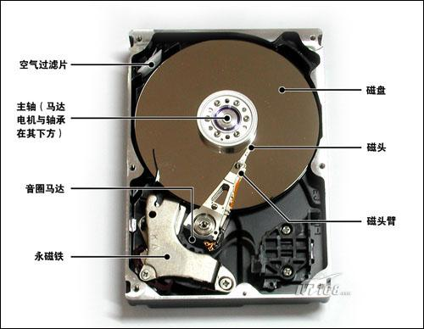
磁盘的类型
6.8.1 磁盘性能简述
1) 固定头磁盘
在每条磁道上都有一读/写磁头，所有的磁头都被装在一磁臂中。——主要用于大容量磁盘
2) 移动头磁盘
每一个盘面仅配有一个磁头，也被装入磁臂中。——用于小容量的磁盘
阜阳师范学院计算机与信息学院
Notes:
1) 固定头磁盘
这种磁盘在每条磁道上都有一读/写磁头，所有的磁头都被装在一刚性磁臂中。通过这些磁头可访问所有各磁道，并进行并行读/写，有效地提高了磁盘的I/O速度。这种结构的磁盘主要用于大容量磁盘上。
2) 移动头磁盘
每一个盘面仅配有一个磁头，也被装入磁臂中。为能访问该盘面上的所有磁道，该磁头必须能移动以进行寻道。可见，移动磁头仅能以串行方式读/写，致使其I/O速度较慢；但由于其结构简单，故仍广泛应用于中小型磁盘设备中。
图中是移动头磁盘
现在的硬盘,无论是ide还是scsi,采用的都是"温彻思特“技术,都有以下特点：
1。磁头，盘片及运动机构密封。
2。固定并高速旋转的镀磁盘片表面平整光滑。
3。磁头沿盘片径向移动。
4。磁头对盘片接触式启停，但工作时呈飞行状态不与盘片直接接触。

Slide 98
磁盘访问时间
6.8.1 磁盘性能简述
1) 寻道时间T_{s}—— 指把磁臂(磁头)移动到指定磁道上所经历的时间。
2) 旋转延迟时间T_{r}——指定扇区移动到磁头下面所经历的时间。
3) 传输时间T_{t}——把数据从磁盘读出或向磁盘写入数据所经历的时间。
Notes:
磁盘设备在工作时以恒定速率旋转，为了读写，磁盘必须能移动到所要求的磁道上，并等待所要求的扇区的开始位置旋转到磁头下，然后再开始读或写数据。故可把对磁盘访问时间分成以下三个部分：
1) 寻道时间T_{s}—— 指把磁臂(磁头)移动到指定磁道上所经历的时间。
2) 旋转延迟时间T_{τ}——指定扇区移动到磁头下面所经历的时间。
3) 传输时间T_{t}——把数据从磁盘读出或向磁盘写入数据所经历的时间。
对磁盘的实际访问时间由以上三部分时间组成的，而且对大多数磁盘，寻道时间占其中的大部分，所以减少平均寻道时间可以显著地改善磁盘系统的性能。

Slide 99
例题4
某磁盘的转速为10 000转/分，平均寻道时间是6ms，磁盘传输速率是20MB/s，磁盘控制器延迟为0.2ms，读取一个4KB的扇区所需的平均时间约为_______
9.4ms
Notes:
分析：
r=10 000转/分=10 000转/60秒（6ms/转）
（课本中的 r 为磁盘每秒钟的转数）
Ts=6ms
旋转延迟时间Tr：指定扇区移动到磁头下面所经历的时间
Tr=1/2r=3ms
传输时间Tt：把数据从磁盘读出或向磁盘写入数据所经历的时间
Tt=4KB / 20MB/s=0.2ms
访问时间=Ts+Tr+Tt=6ms+3ms+0.2ms+0.2ms=9.4ms
由于寻道时间和旋转时间基本上都与所读、写数据的多少无关，而且它们通常占据了访问时间的大头，
所以适当地集中数据（不要太离散）传输，将有利于提高传输效率

Slide 100
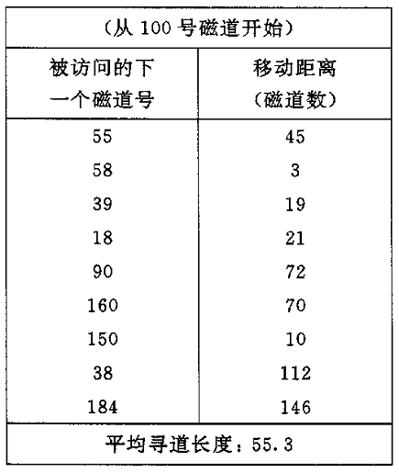
6.8.2 早期的磁盘调度算法
1. 先来先服务FCFS(First-Come, First Served)
该算法根据进程请求访问磁盘的先后次序进行调度，即先为最早提出请求的进程服务
优点：公平、简单且不会出现饥饿现象
缺点：未对寻道进行优化，故平均寻道时间可能较长
Notes:
磁盘调度是指当有多个进程要求访问磁盘时，系统根据某种算法决定先为哪个进程服务。它的目标是使磁盘的平均寻道时间最短。常用的磁盘调度算法有以下几种：
1. 先来先服务FCFS(First-Come, First Served)
该算法根据进程请求访问磁盘的先后次序进行调度，即先为最早提出请求的进程服务
优点：公平、简单且不会出现饥饿现象（即每个进程的请求都能依次地得到处理，不会出现某一进程的请求长期得不到满足的情况）
缺点：未对寻道进行优化，故平均寻道时间可能较长

Slide 101
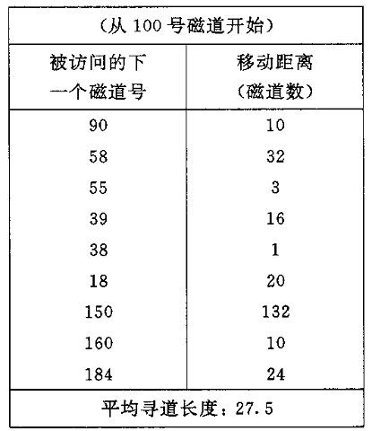
6.8.2 早期的磁盘调度算法
2. 最短寻道时间优先SSTF(Shortest Seek Time First)
该算法选择这样的请求，其要求访问的磁道与当前磁头所在的磁道距离最近，以使每次的寻道时间最短。
优点：比FCFS有更好的寻道性能。
缺点：不能保证平均寻道时间最短；出现饥饿现象
Notes:
2. 最短寻道时间优先SSTF(Shortest Seek Time First)
该算法选择这样的请求，其要求访问的磁道与当前磁头所在的磁道距离最近，以使每次的寻道时间最短。
优点：比FCFS有更好的寻道性能。
缺点：每次的寻道时间最短，并不能保证平均寻道时间最短；
在当前磁盘附近不断有新的I/O请求到来时，还可能使要求较远磁道的进程产生饥饿现象（Starvation)

Slide 102
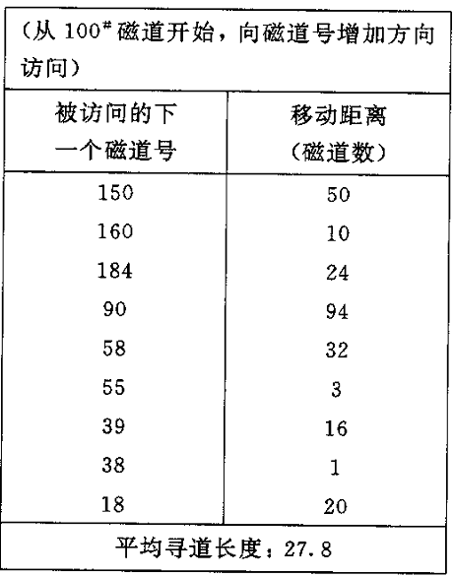
1. 扫描(SCAN)算法
6.8.3 基于扫描的磁盘调度算法
该算法不仅考虑到欲访问的磁道与当前磁道间的距离，还考虑到磁头的移动方向——电梯调度算法
优点：能避免饥饿现象
缺点：比SSTF寻道性能要稍差些
Notes:
3. 扫描(SCAN)算法
该算法不仅考虑到欲访问的磁道与当前磁道间的距离，还考虑到磁头的移动方向
当磁头自里向外移动时，在当前磁道之外的磁道上的请求按自里向外的次序依次得到服务，然后换为反方向扫描，并依次为当前磁道之内的请求服务。
优点：能避免饥饿现象
缺点：比SSTF寻道性能要稍差些，
问题：当磁头当从里向外移动而越过了某一磁道时，恰好又有一进程请求访问此磁道，这时该进程必须等待，待磁头继续从里向外，然后再从外向里扫描完所要访问的磁道后才处理该进程的请求，致使该进程的请求被大大地推迟

Slide 103
例题5
假设磁头当前位于第105道，正在向磁道序号增加的方向移动。现有一个磁道访问请求序列为35，45，12，68，110，180，170，195，采用SCAN调度（电梯调度）算法得到的磁道访问序列是：
110，170，180，195，68，45，35，12
Notes:
110，170，180，195，68，45，35，12

Slide 104
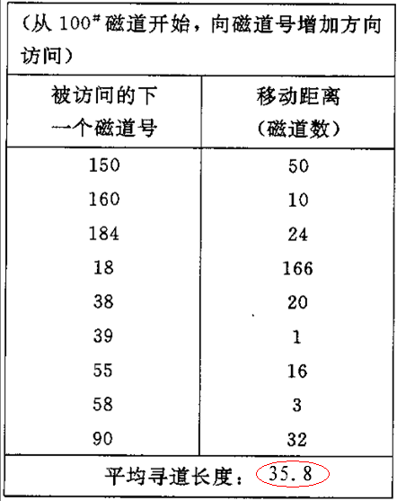
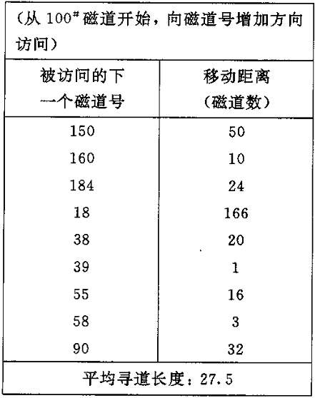
6.8.3 基于扫描的磁盘调度算法
2. 循环扫描(CSCAN)算法
该算法规定磁头只能作单向移动，当沿某个方向访问到最后磁道时，磁臂立即返回到磁盘的另一端进行循环扫描
优点：比SCAN算法更公平
Notes:
4. 循环扫描(CSCAN)算法
该算法一个规定磁头只能作单向移动，当沿某个方向访问道最后磁道时，磁臂立即返回到磁盘的另一端进行循环扫描
优点：比SCAN算法更公平

Slide 105
6.8.3 基于扫描的磁盘调度算法
3. N-Step-SCAN和FSCAN调度算法
1) N-Step-SCAN算法
当进程对某一磁道有较高的访问频率，以上的调度算法，都可能出现磁臂停留在某处不动的情况，称为“磁臂粘着”(Armstickiness)
N步SCAN算法是将磁盘请求队列分成若干个长度为N的子队列，磁盘调度将按FCFS算法依次处理这些子队列。而每处理一个队列时又是按SCAN算法。
当N值取得很大时，接近于SCAN算法的性能；
当N=1时， N步SCAN算法便蜕化为FCFS算法。
阜阳师范学院计算机与信息学院
Notes:
1) N-Step-SCAN算法
在SSTF、SCAN及CSCAN几种调度算法中，都可能出现磁臂停留在某处不动的情况，例如，有一个或几个进程对某一磁道有较高的访问频率，即这个(些)进程反复请求对某一磁道的I/O操作，从而垄断了整个磁盘设备。我们把这一现象称为“磁臂粘着”(Armstickiness)。在高密度磁盘上容易出现此情况。N步SCAN算法是将磁盘请求队列分成若干个长度为N的子队列，磁盘调度将按FCFS算法依次处理这些子队列。而每处理一个队列时又是按SCAN算法，对一个队列处理完后，再处理其他队列。当正在处理某子队列时，如果又出现新的磁盘I/O请求，便将新请求进程放入其他队列，这样就可避免出现粘着现象。 当N值取得很大时，会使N步扫描法的性能接近于SCAN算法的性能；当N=1时， N步SCAN算法便蜕化为FCFS算法。

Slide 106
6.8.3 基于扫描的磁盘调度算法
5. N-Step-SCAN和FSCAN调度算法
2) FSCAN算法
FSCAN算法实质上是N步SCAN算法的简化， 即FSCAN只将磁盘请求队列分成两个子队列。
一个是由当前所有请求磁盘I/O的进程形成的队列，由磁盘调度按SCAN算法进行处理。在扫描期间，将新出现的所有请求磁盘I/O的进程， 放入另一个等待处理的请求队列。这样，所有的新请求都将被推迟到下一次扫描时处理。
Notes:
2) FSCAN算法
FSCAN算法实质上是N步SCAN算法的简化， 即FSCAN只将磁盘请求队列分成两个子队列。一个是由当前所有请求磁盘I/O的进程形成的队列，由磁盘调度按SCAN算法进行处理。在扫描期间，将新出现的所有请求磁盘I/O的进程， 放入另一个等待处理的请求队列。这样，所有的新请求都将被推迟到下一次扫描时处理。

Slide 107
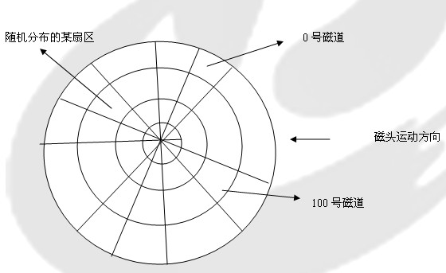
例题7
假设计算机系统采用CSCAN（循环扫描）磁盘调度策略
设某单面磁盘旋转速度为每分钟6000转。每个磁道有100个扇区，相临磁道间的平均移动时间为1ms。
若在某时刻，磁头位于100号磁道处，并沿着磁道号大的方向移动（如图所示），磁道号请求队列为50、90、30、120。对请求队列中的每个磁道需读取1个随机分布的扇区，则读完这个扇区点共需要多少时间？要求给出计算过程。

Slide 108
分析
每分钟6000转，转一圈的时间为0.01s=10ms
通过一个扇区的时间为0.0001s=0.1ms
根据CSCAN算法，被访问的磁道号顺序为：100、120、30、50、90，因此，寻道时间用去总时间为：（20+90+20+40）*1ms=170ms
总共要随机读取四个扇区，用去的时间为（10ms*0.5+0.1ms）*4=20.4ms
所以，读完这个扇区点共需要170ms+20.4ms=190.4ms

